Slide 1
字典
上课老师：张老师

Slide 2
1.字典的定义
2.字典的特点
3.字典的常用操作

Slide 3
1.字典的定义
#字典dict，数据是成对的 #每一对数据的格式 键：值 score = {"张三":98, "李四":95, "王五":90}

Slide 4
1.字典的定义
dict1 = {'苹果':4, '香蕉':5, '西瓜':6} dict2 = {'苹果':4} dict3 = {}

Slide 5
2.字典的特点
#键重复了会发生什么？ dict1 = {'苹果':4, '香蕉':5, '西瓜':6, '苹果':4} dict2 = {'苹果':4, '香蕉':5, '西瓜':6, '苹果':5}

Slide 6
3.字典的常用操作
score = {“张三”:98,“李四”:95,“王五”:90} #增删改查 （增加） score["赵六"] = 100 #增删改查 （删除） del score["赵六"] #增删改查 （修改） score["张三"] = 100 #增删改查 （查询） print(score["张三"])

Slide 7
#字典遍历 score = {"张三":100,"李四":100,"王五":100} for key in score: print(key) for key in score: print(key, score[key])

Slide 8
dict1 = {"张三":98} dict2 = {123:98} dict3 = {(123,):98} dict4 = {[1,2]:98}

Slide 9
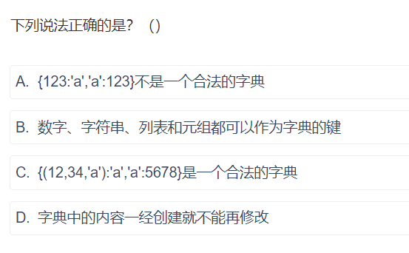

Slide 10
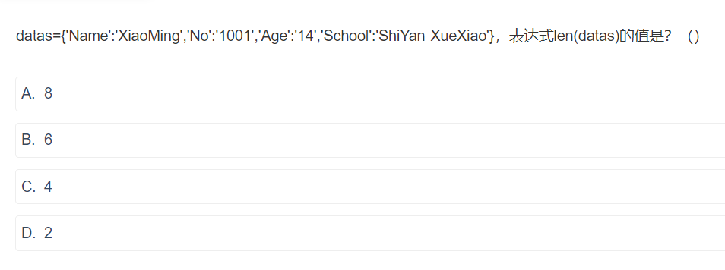

Slide 11
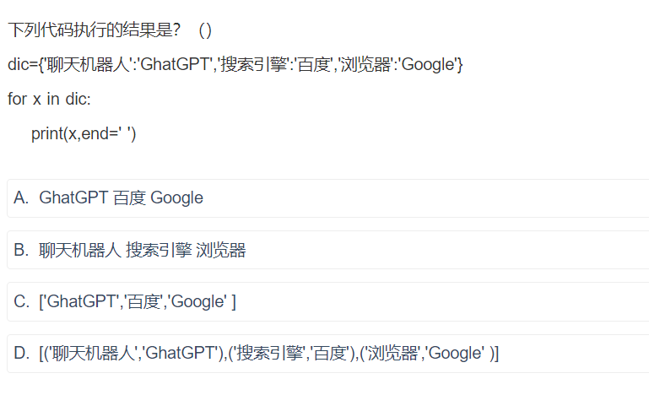

Slide 12
练习题
# 利用循环遍历将三位同学的分数都增加10分 score = {"张三": 80, "李四": 85, "王五": 90}

